Slide 1
Искусство первой половины 18 в.
Домашняя работа

Slide 2
Задание 1.
Проиллюстрируйте примерами известные вам виды портрета

Slide 3
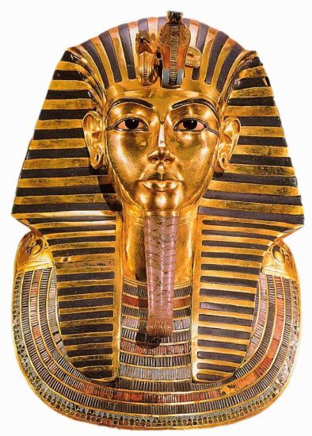
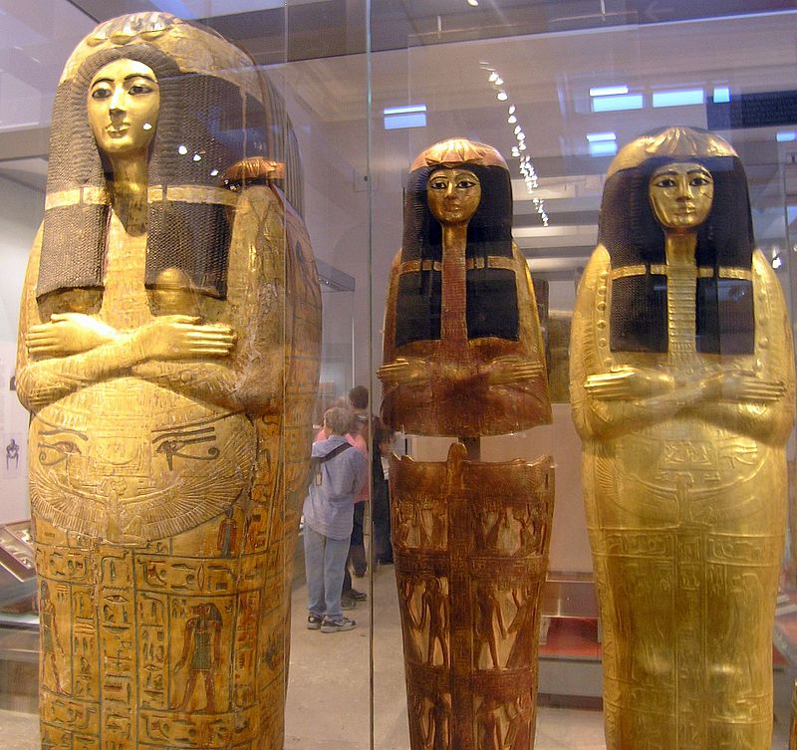
Древнеегипетские саркофаги
Золотая маска
фараона Тутанхамона

Slide 4
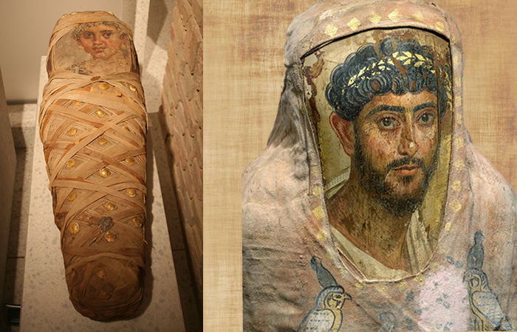
Фаюмские портреты

Slide 5
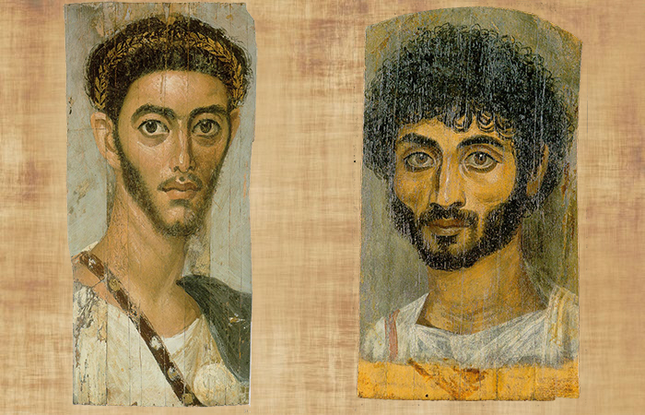
Фаюмские портреты

Slide 6
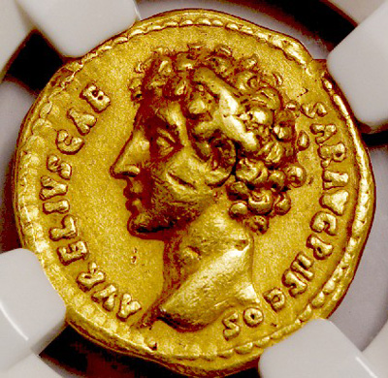
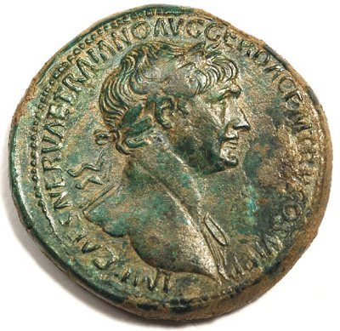
Марк Аврелий
Траян

Slide 7
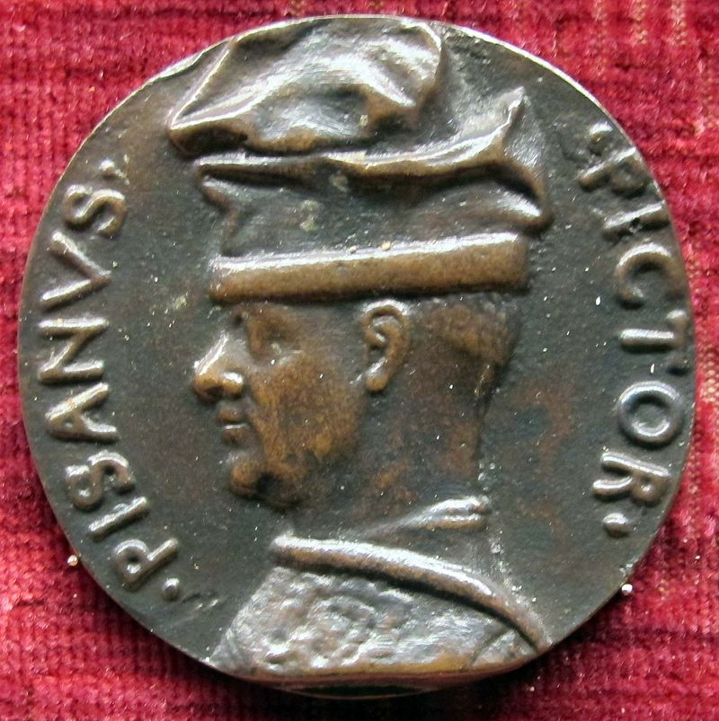
Медаль в честь Пизанелло

Slide 8
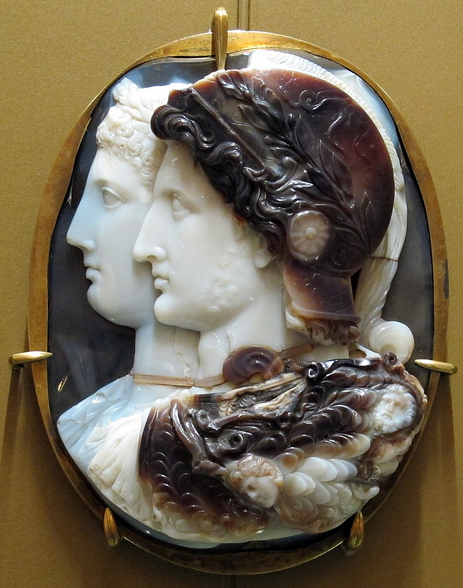
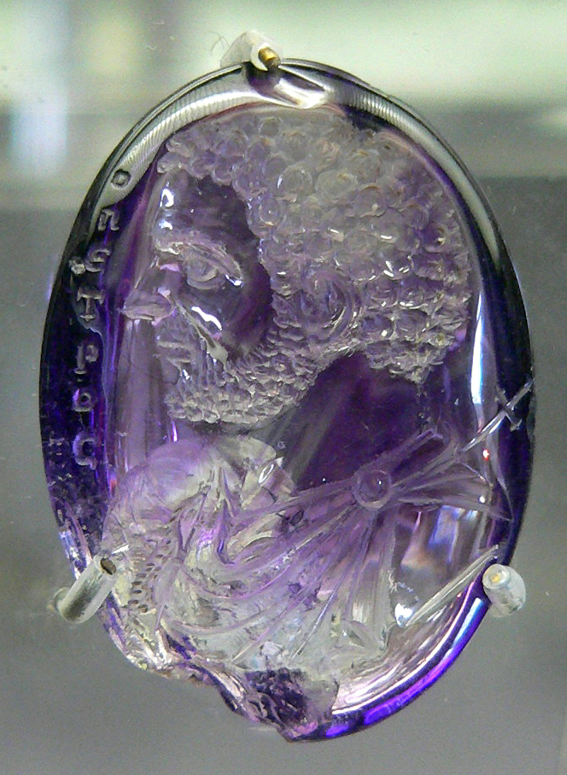
ГЕММЫ
Камея Гонзага
Инталия с императором
Каракаллой

Slide 9
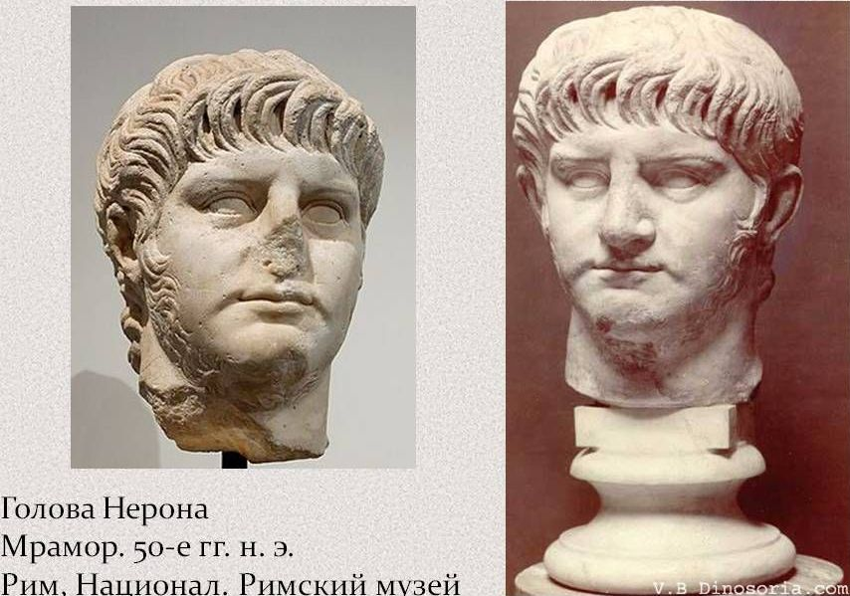
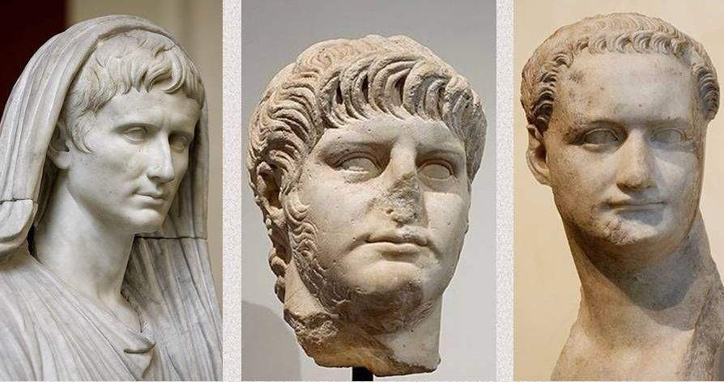
Римский
скульптурный
портрет

Slide 10
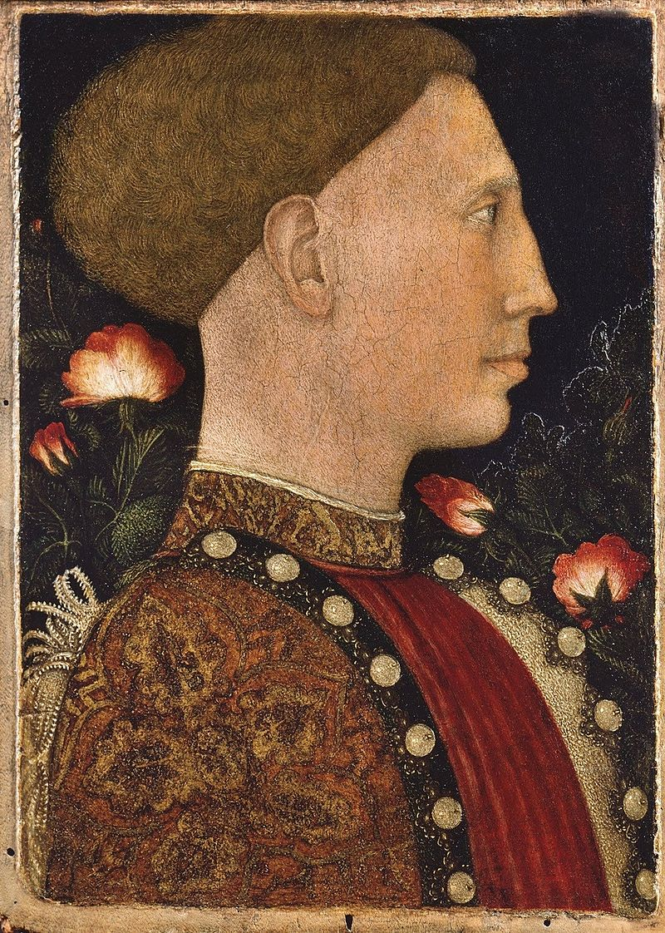
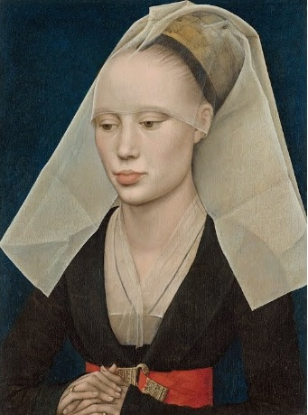
Пизанелло.
Портрет Лионелло
д’Эсте
Рогир ван дер Вейден.
Портрет дамы

Slide 11
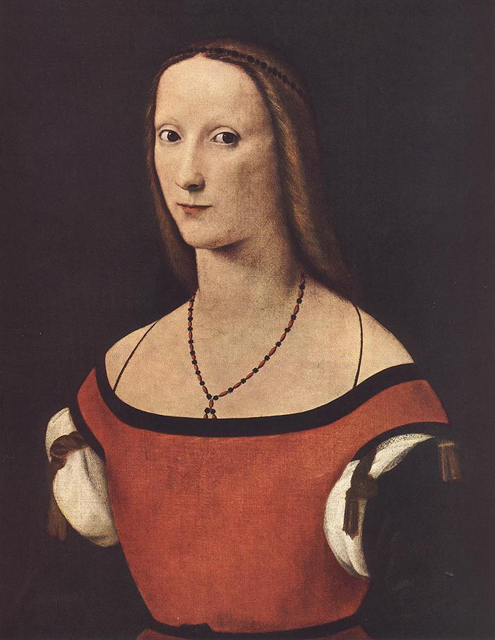
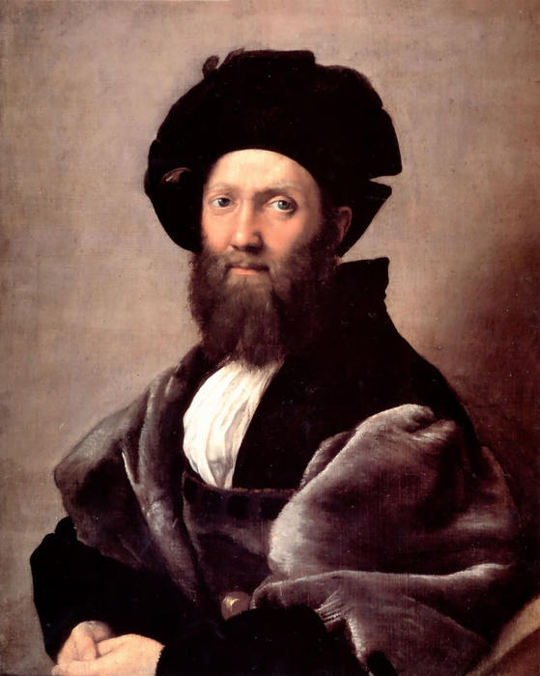
Рафаэль.
Портрет Бальдассаре
Кастильоне
Лоренцо Коста.
Женский портрет

Slide 12
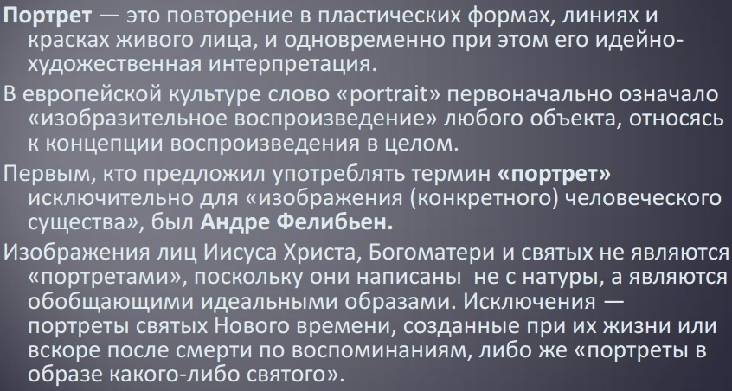

Slide 13
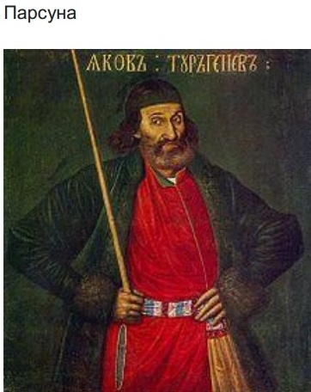
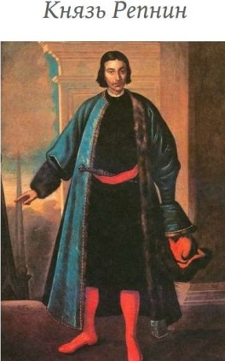
Марина Сокольникова
Мария Кондакова
Ядвига Кирсанова

Slide 14
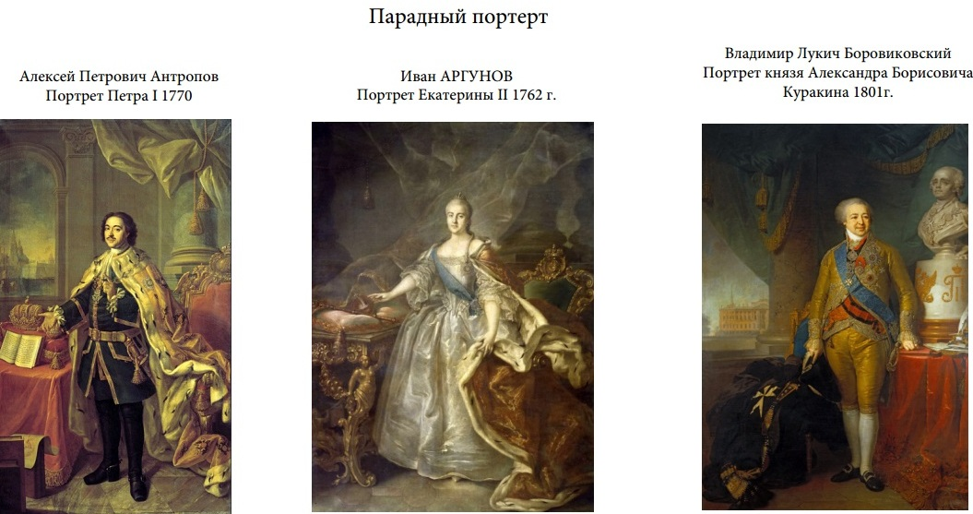
Парадный портрет
Полина Чапланова

Slide 15
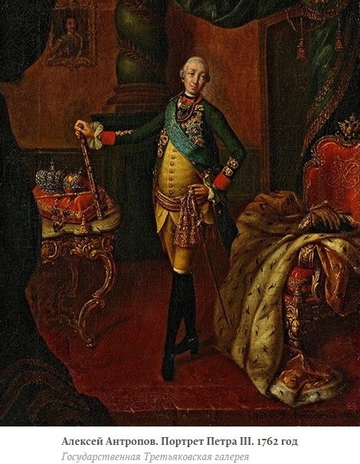
Тронный или
коронационный
парадный портрет

Slide 16
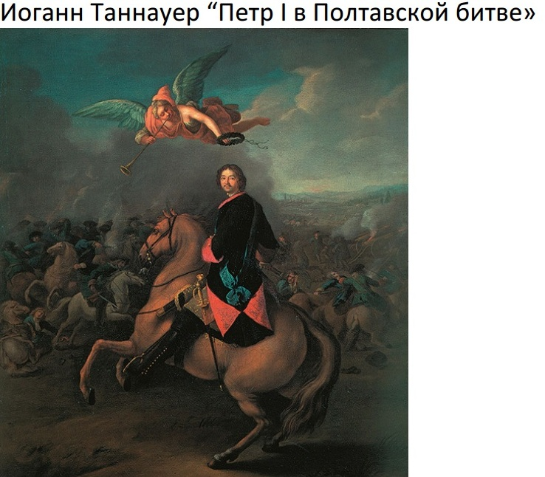
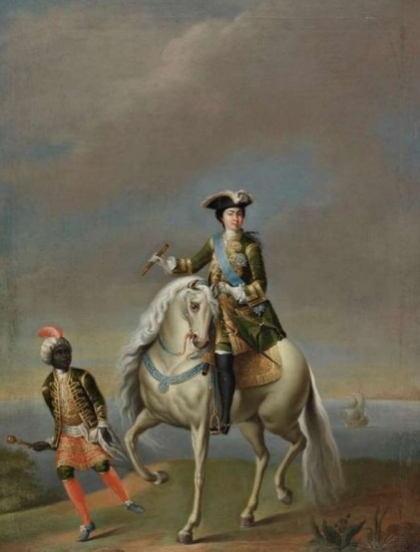
Конный парадный портрет
Г.К. Гроот.
Портрет Екатерины I
Мария Кондакова

Slide 17
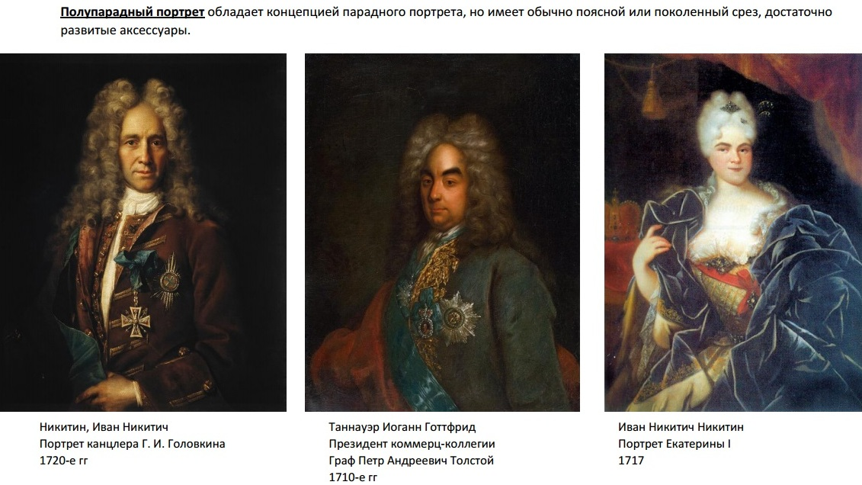
Полупарадный портрет

Slide 18
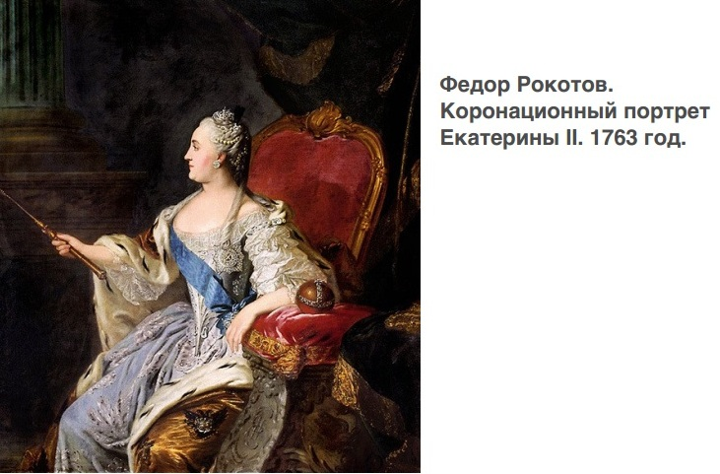
Игорь Сутковой

Slide 19
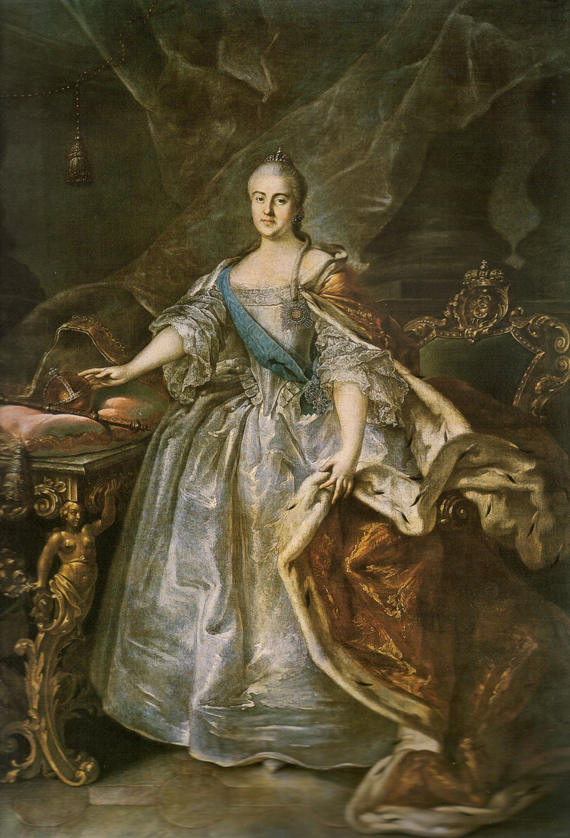
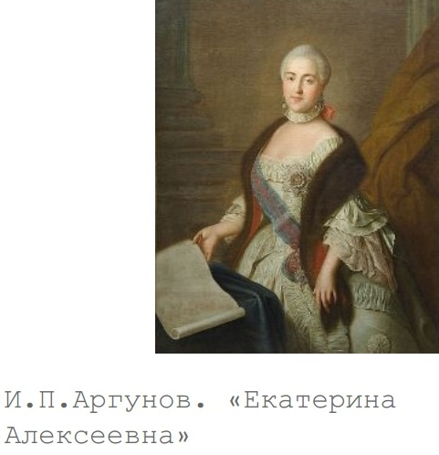
Полупарадный
Парадный

Slide 20
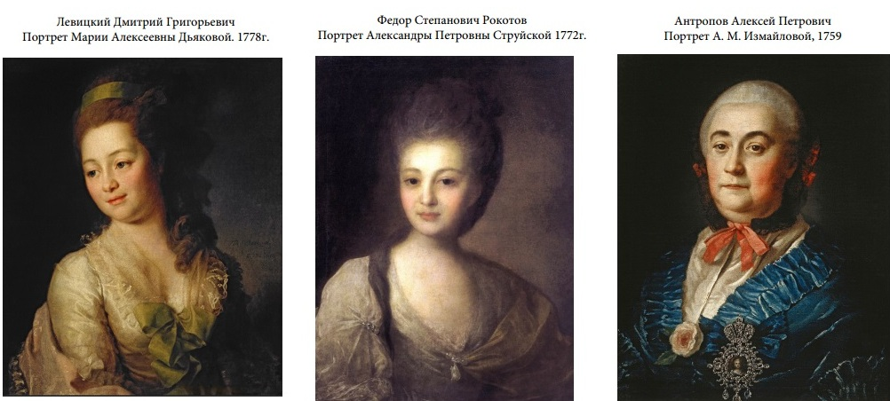
Камерный портрет
Полина Чапланова

Slide 21
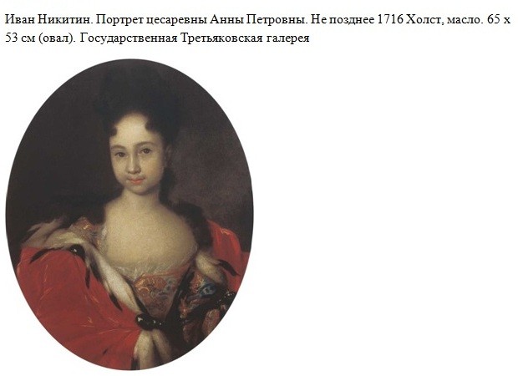
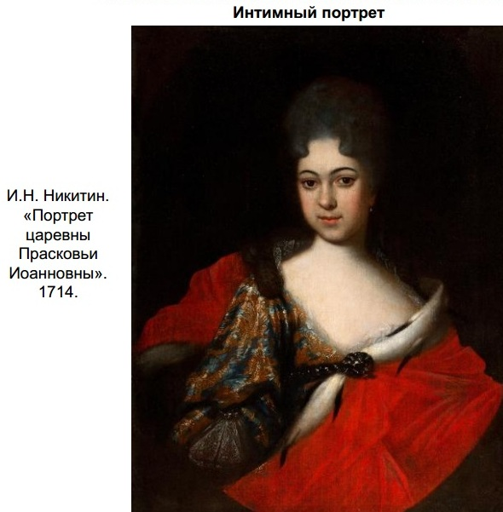
Валентина Погиблова
Ольга Качурина

Slide 22
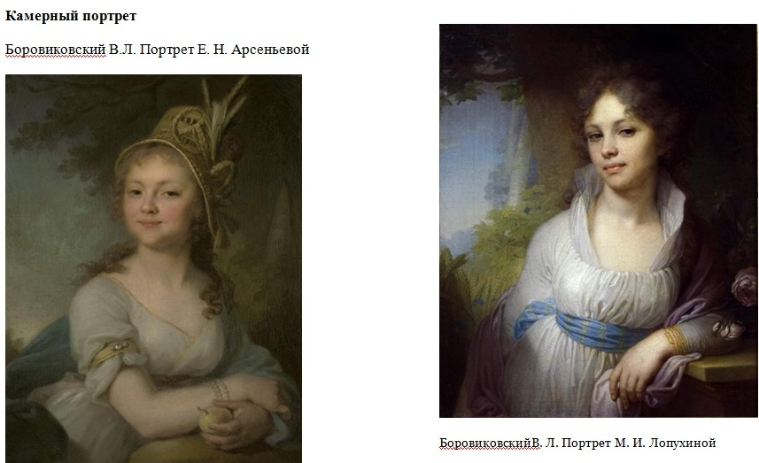

Slide 23
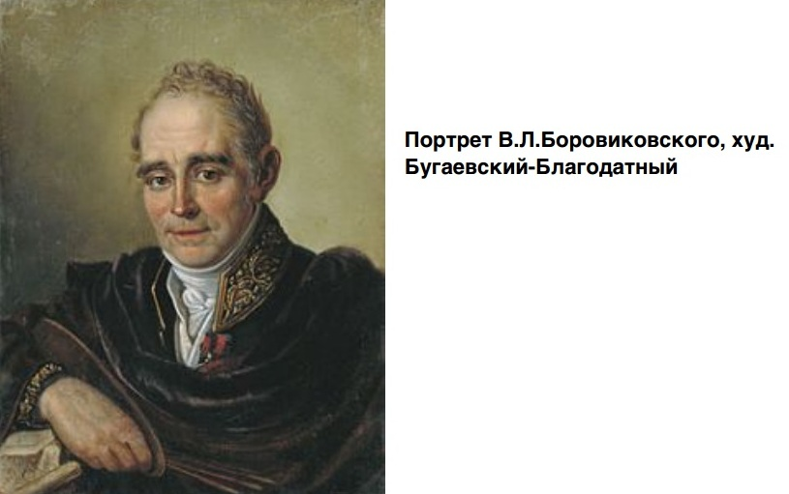
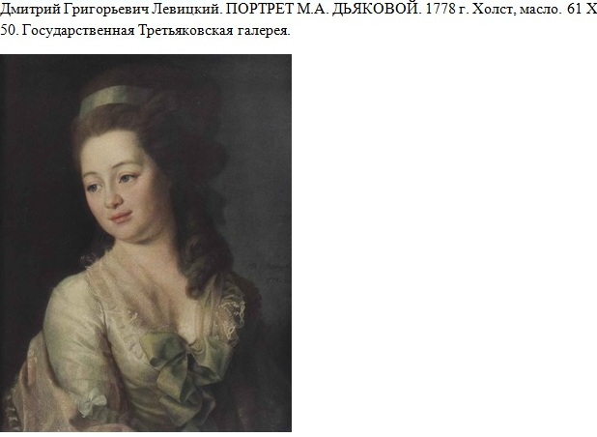
Игорь Сутковой
Валентина Погиблова

Slide 24
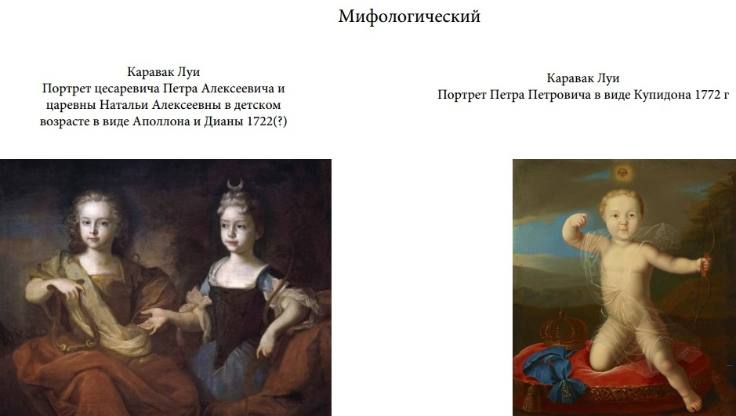
Мифологический портрет
Полина Чапланова

Slide 25
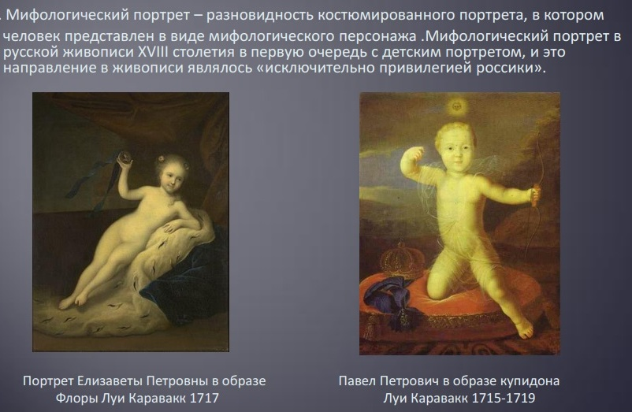

Slide 26
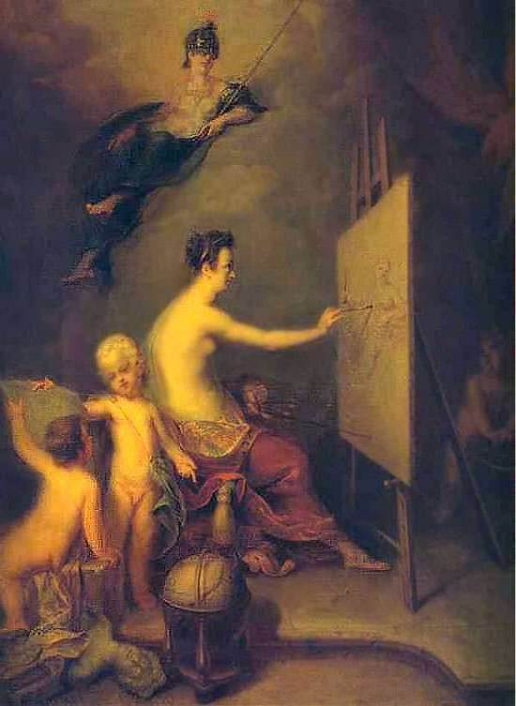
А.М. Матвеев. Аллегория живописи

Slide 27
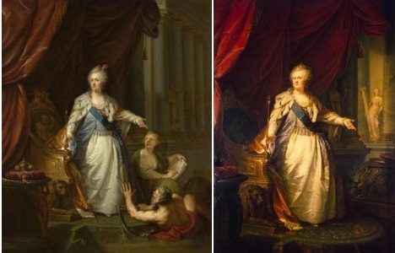
Аллегорический портрет
И.Б. Лампи Ст.
Портрет Екатерины II
с аллегорическими
фигурами Истории и Хроноса
И.Б. Лампи Ст.
Портрет Екатерины II
с аллегорическими
фигурами Истины и Силы

Slide 28
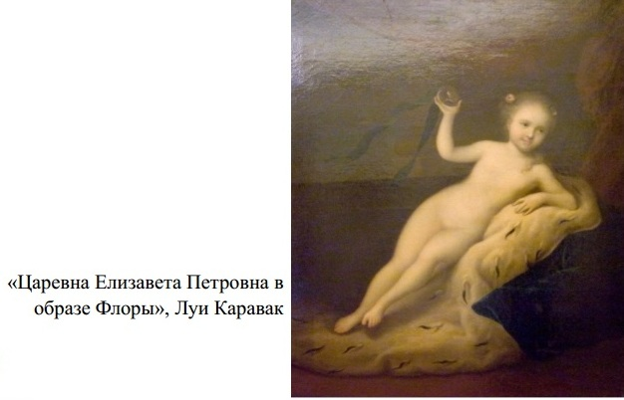
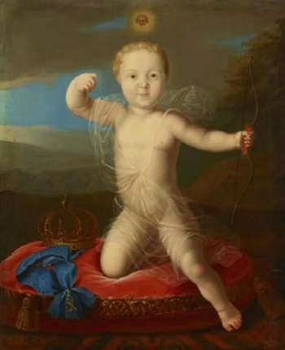
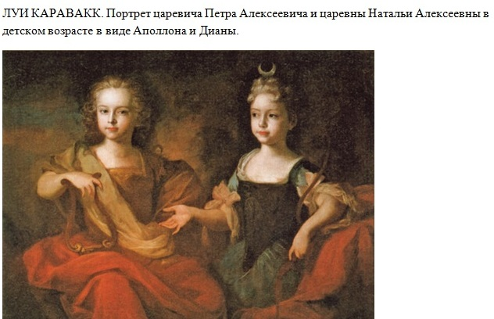
Луи Каравак. Портрет царевича Петра Петровича в виде Купидона
Валентина Погиблова
Мария Кондакова

Slide 29
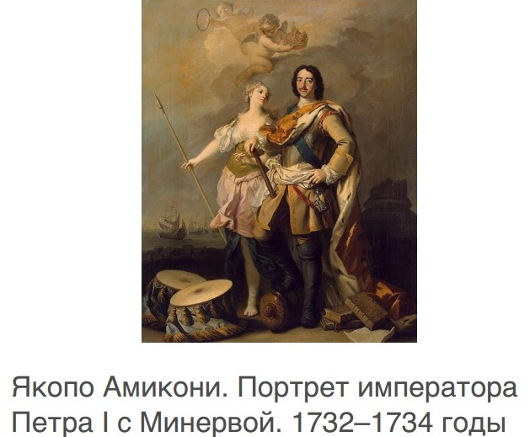
Катерина Дворниченко

Slide 30
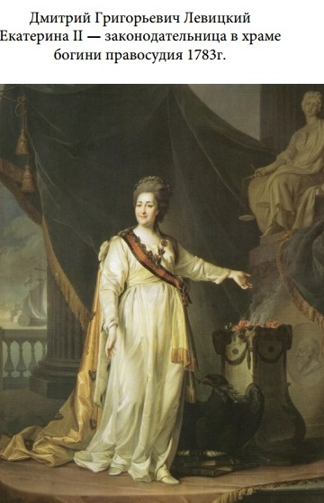
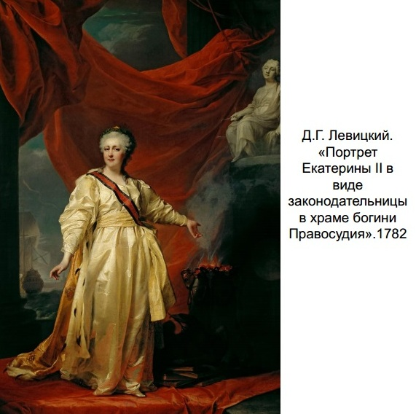
Ольга Качурина
Полина Чапланова

Slide 31
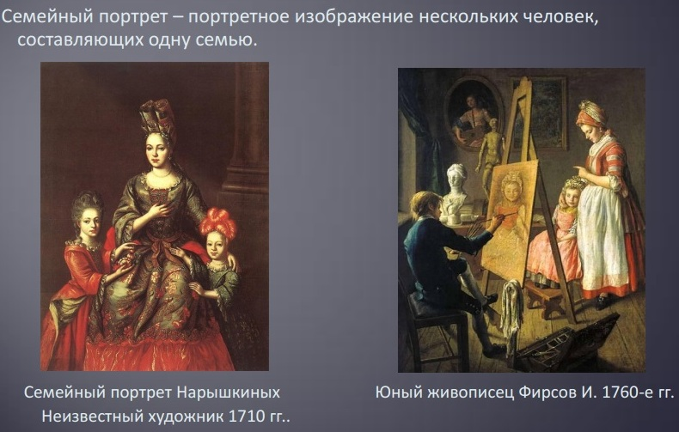
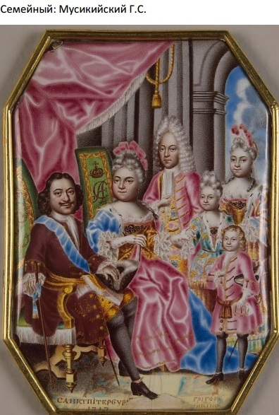
Семейный портрет
Ядвига Кирсанова
Валентина
Погиблова

Slide 32
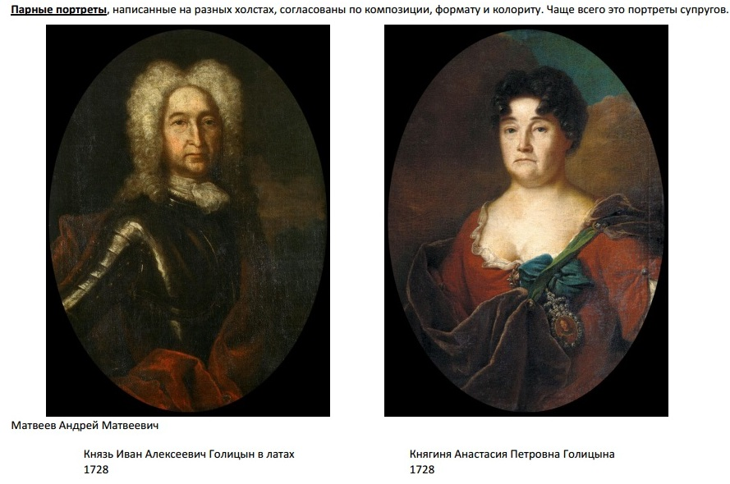

Slide 33
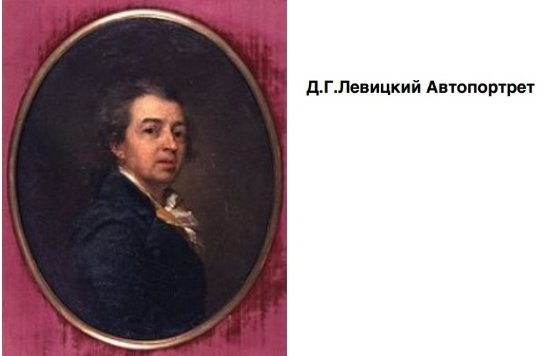
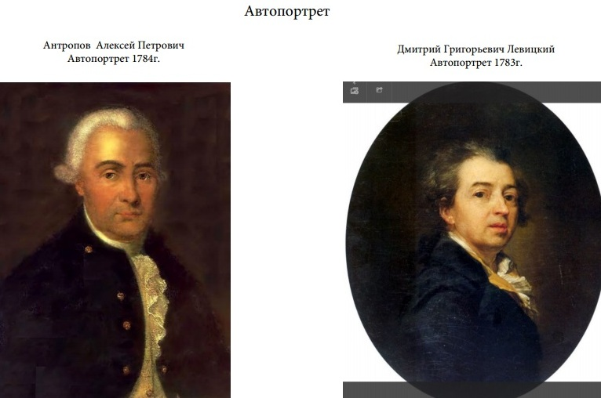
Автопортрет
Игорь Сутковой
Полина Чапланова

Slide 34
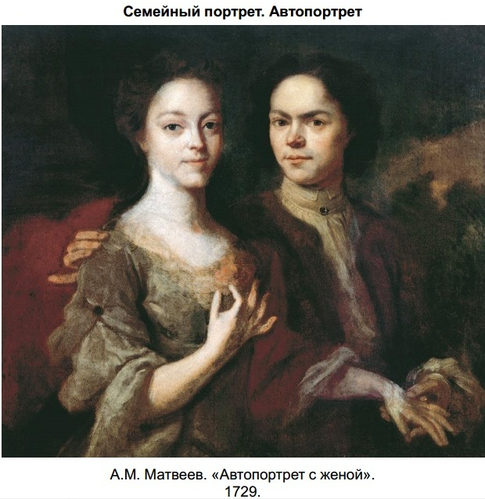
Ольга
Качурина

Slide 35
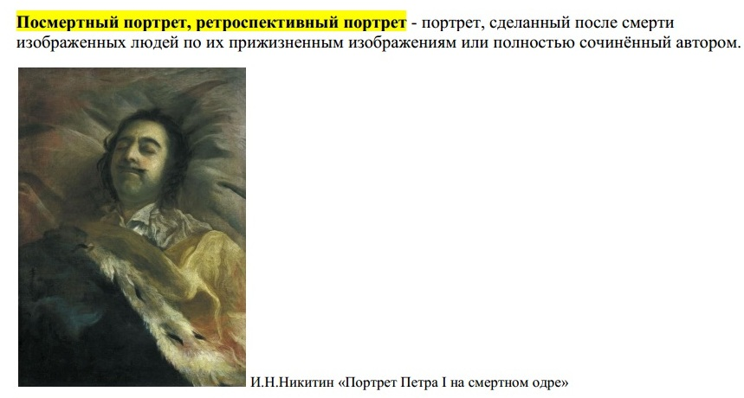
Посмертный портрет

Slide 36
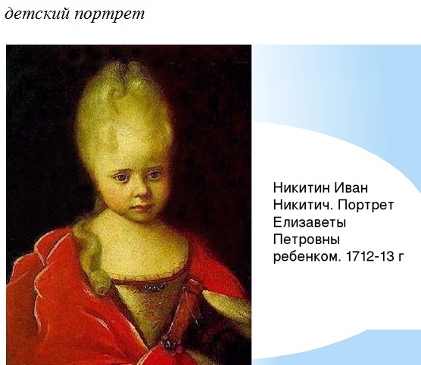
Марина Горошникова

Slide 37

Полина Чапланова

Slide 38


Slide 39


Slide 40
Задание 2.
Выберите из материалов урока все аллегорические изображения в разных видах искусства

Slide 41


Slide 42

Луи Каравак.
Портрет царевен Анны Петровны и Елизаветы Петровны

Slide 43


Slide 44

Петровские ворота Петропавловской крепости

Slide 45


Slide 46


Slide 47


Slide 48



Slide 49


Slide 50


Slide 51


Slide 52

Ирина Перевезенцева

Slide 53

Петергоф

Slide 54

Петергоф
Вера Гопа

Slide 55


Версаль
Петергоф

Slide 56
Петергоф

Slide 57


Вилла д'Эсте в Тиволи
Петергоф

Slide 58


Петергоф

Slide 59

Фонтан «Самсон, раздирающий пасть льва».
Петергоф

Slide 60



Slide 61



Slide 62


Slide 63

Катерина Дворниченко

Slide 64
Задание 3.
Перечислите черты «петровского барокко»

Slide 65


Церковь Покрова Богородицы в Филях

Slide 66


Церковь Знамения Богородицы в
Дубровицах
Храм Спаса Нерукотворного в селе Уборы

Slide 67



Slide 68

Симметрия и уравновешенность

Slide 69


Slide 70

Сдержанный декор, плоские пилястры

Slide 71

Четкое деление фасадов

Slide 72

Кунсткамера

Slide 73


Slide 74

Марли

Slide 75


Slide 76




Slide 77


Монплезир
Петергофские
эрмитажи

Slide 78

Марли
Петергофские
эрмитажи

Slide 79



Slide 80


Волюта

Slide 81

Меншикова башня, Москва, фрагмент

Slide 82


Меншикова
башня
1704 - 1707

Slide 83

Марина Горошникова

Slide 84

Ольга
Качурина

Slide 85
Контрольная работа

Slide 86

Вопрос 1. Кто такие пенсионеры?

Slide 87

Вопрос 2. Что такое анфилады?

Slide 88

Вопрос 3. Каких представителей «россики» вы знаете?

Slide 89

Мария Кондакова

Slide 90

Вопрос 4. Кого называют первым главным архитектором Петербурга? Какие здания он построил?

Slide 91

Постройки Доменико Трезини

Slide 92

Вопрос 5. Что такое круглая скульптура?

Slide 93

Ольга Миранская

Slide 94

Вопрос 6. Какое произведение положило начало знакомству русских людей с античной скульптурой?

Slide 95

Вопрос 7.
С какого скульптора началось развитие круглой скульптуры в России?

Slide 96

Вопрос 8.
К какому типу храма относится Петропавловский собор?

Slide 97


Slide 98
Вопрос 9. Как называется первый музей в России?
КУНСТКАМЕРА

Slide 99

Вопрос 10. Кто автор этих картин? Почему вы так думаете?

Slide 100
Литература
Адамчик М.В. Русское искусство и архитектура. Полный справочник. 2009 г. (Лабиринт http://www.labirint.ru/books/190826/)
Ильина Т.В., Римская-Корсакова С.В. Андрей Матвеев. 1984. (Озон http://www.ozon.ru/context/detail/id/2665674/)
Ильина Т.В., Станюкович-Денисова Е.Ю. Русское искусство 18 века. 2014 г.(Озон http://www.ozon.ru/context/detail/id/27793158/) Книга обозначена как учебник для искусствоведческих факультетов, но он написан понятным языком, весь материал хорошо рассортирован. Есть диск с презентациями.
Малиновский К.В. Доменико Трезини. 2007 г. (Озон http://www.ozon.ru/context/detail/id/3818237/)
Овсянников Ю.М. Доминико Трезини. 1987. (Озон http://www.ozon.ru/context/detail/id/1531321/)
Петинова Е. Б.К. Растрелли. (Озон http://www.ozon.ru/context/detail/id/4756679/)
Путятин И.Е. Образ русского храма и эпоха Просвещения. 2009 Г. (Лабиринт http://www.labirint.ru/books/214541/)
Соловьев В.М.Русская культура: с древнейших времен до наших дней. 2010 г. (Лабиринт http://www.labirint.ru/books/257466/)

Slide 101
Видео
Архитектура Российской Империи. XVIII век – "Век просвещения".https://www.youtube.com/watch?v=6ePVBRriRfw
Век Русского музея. Михайловский сад и Летний сад. Лекция https://www.youtube.com/watch?v=6vZPAnBMZOM
Живопись 18 века, часть 1, выпуск 19. Лекция. https://www.youtube.com/watch?v=rfs_f8AE2rI
История одного шедевра. Иван Никитин. Портрет Г.И. Головкина. https://www.youtube.com/watch?v=SfIUfGHi3ww
Изобразительное искусство. XVIII век – "Век просвещения". https://www.youtube.com/watch?v=GY4EO05-mMM
Красуйся, град Петров! Дворец «Монплезир» в Петергофе. http://tvkultura.ru/video/show/brand_id/23834/episode_id/615910/video_id/615910/
Красуйся, град Петров! Доменико Трезини.http://rutube.ru/video/50aeb799d97812cb42ca927462ed0ecf/
Меншиковский дворец. https://www.youtube.com/watch?v=UlmbcfDguH4
Неизвестный Петергоф. Монплезир. https://www.youtube.com/watch?v=kVkubCOHzmo

Slide 102
Облюбование Санкт-Петербурга. Здание Двенадцати коллегий. http://rutube.ru/video/d3923832b806b9e7313c34e7b2eef307/
Петербургская Кунсткамера.https://www.youtube.com/watch?v=vBiQAN-PyCU
Петергоф – дворцы, парки и фонтаны.https://www.youtube.com/watch?v=vjZlj88IIVU
Петропавловская крепость. https://www.youtube.com/watch?v=0EQUcDJ97nw
Петропавловский собор. https://www.youtube.com/watch?v=Xm-Gt1VlyYo
Пешком... Москва боярская. https://www.youtube.com/watch?v=sqQgfMR0dZ8
Рождение русского барокко. https://www.youtube.com/watch?v=vWeRC6HhSTg
Русская культура сквозь века. Парсуна. Лекция. https://www.youtube.com/watch?v=OxItov_pmbc
Утраченный Петербург. Летний сад. https://vk.com/video175454538_167893135?list=4de71100049a9ebd84
Архитектура России XVIII век. Учебный фильм https://www.youtube.com/watch?v=sZT4AMBaxrM

